Slide 1

T
MM 논문 리뷰 스터디
2025.10.28.(화)
발표자 : 김현수

Slide 2
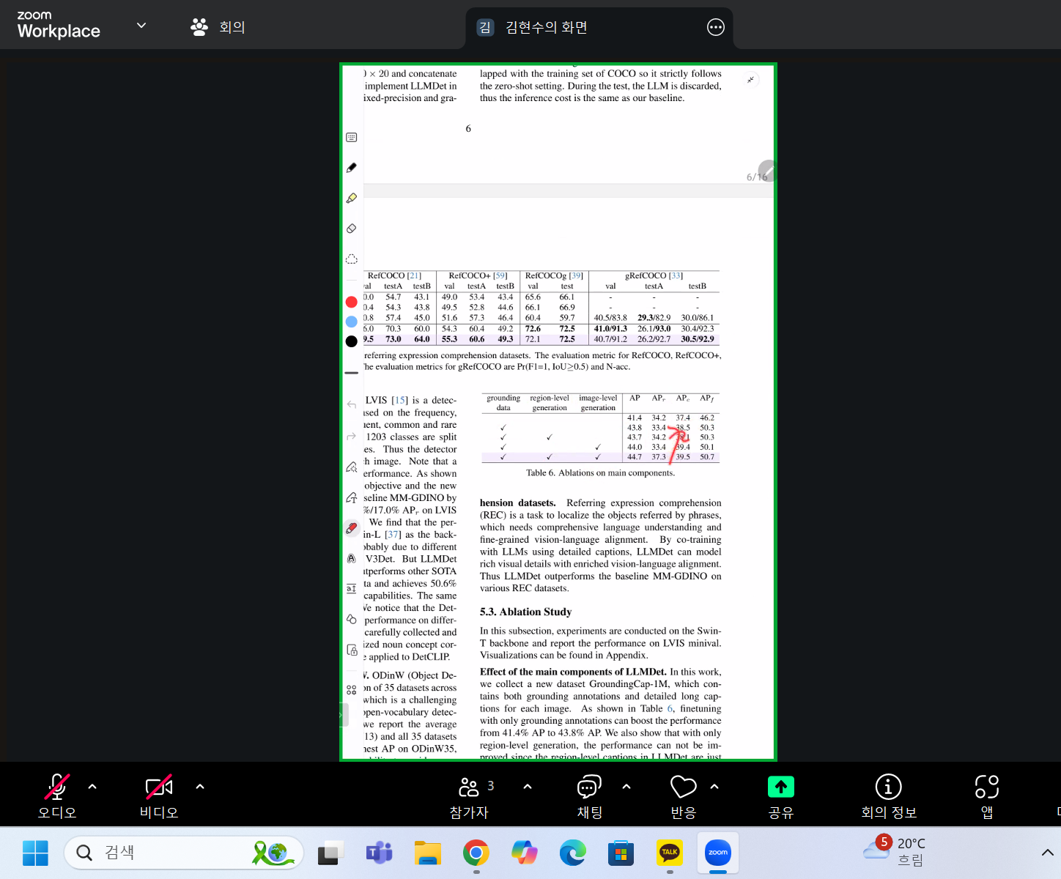
스터디원 소개 및 만남 인증
 | 스터디원 | 학과
1 | 김현수 | 소프트웨어학부
2 | 신승현 | 컴퓨터공학부
3 | 이채린 | 응용통계학과
4 | 황민아 | AI학과

Slide 3

LLMDet:Learning Strong Open-Vocabulary Object Detectors under the Supervision of Large Language Models
CVPR 2025 Highlight

Slide 4
Background
Open-Vocabulary Object Detection(OVD)
훈련데이터에서 보지 못한 임의의 class을 prompt을 기반으로 detection을 수행하는 것
기존 연구의 한계
- 이전 연구들은 object별로 짧은 caption을 생성하는데 중점
- object별 짧은 caption은 정보가 없고, 개별 object에 대해서만 초점을 맞춰 object간 연관성이 부족

Slide 5
Background
해당 연구에서는 object별 짧은 caption 대신 이미지 전체에 대한 길고 상세한 caption을 사용하면 OVD 성능을 향상시킬 수 있지 않을까?라는 생각으로 확장

Slide 6
LLMDet
Image-level의 길고 상세한 caption 생성은 OVD에 더 풍부한 성능을 제공
1. 풍부한 세부 정보
긴 caption은 object의 유형, 질감, 색상, 행동 등 풍부한 시각적 세부 정보를 포함
2. 종합적인 이해
Image-level의 caption 생성은 foreground object, background, object간
관계를 모델링하여 단인 object caption보다 포괄적인 이해를 제공
3. LLM의 활용
LLM은 자연스럽게 Open-Vocabulary 능력을 가지고 있어 LLM과 detector을 align 시킴으로써, 강력한 일반화 능력을 받을 수 있음

Slide 7
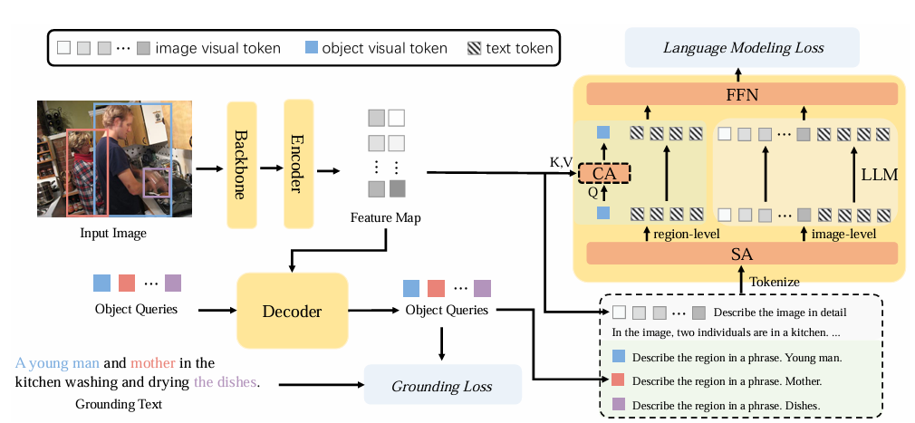
Architecture

Slide 8
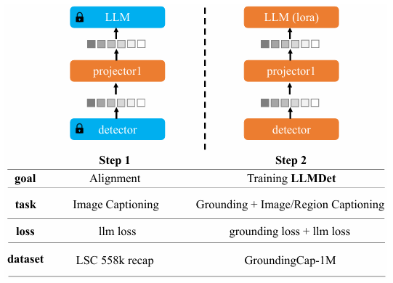
Pipeline
Step 1: Alignment
Detector의 feature을 LLM의 input space와 align
Step 2: Training LLMDet
Detector을 LLM의 supervised하에 fine-tuning

Slide 9

Loss
1. Grounding Loss
표준 OVD의 word-region align 및 bounding box regression loss
2. Image-Level caption Loss
Detector 전체 feature map을 입력으로 받고 상세한 image caption 생성
3. Region-Level caption Loss
Detector의 개별 object query을 입력으로 받고 각 query에 대해 grounding 구 생성

Slide 10
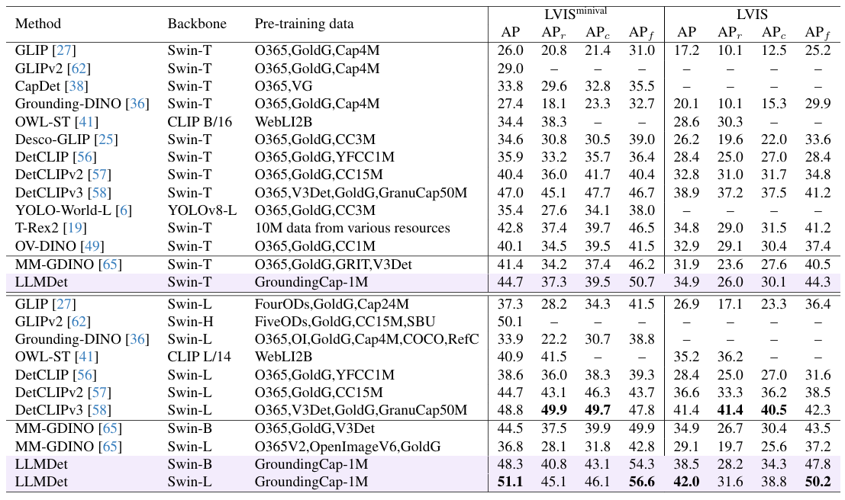
Benchmark

